Slide 1
CNC TORNA
TEZGÂHLARINDA
HAREKET SİSTEMLERİ

Slide 2
CNC torna tezgâhlarında eksenel hareketler Bilyalı Vidalar (Ball Screws) yardımıyla sağlanır. Eksenel hareketler çok hızlı, ani hız ve yön değiştirmeli, ani durmalı olduğu için hassas konumlandırmalar oldukça önemlidir.
Konvansiyonel tezgâhlarda kullanılan vidalarda sürtünmeden dolayı hem yüksek güç gerekir hem de zamanla vida ile somun arasında boşluklar (Backlash) oluşur. Bu da tezgâhın pozisyonlamadaki hassasiyetini olumsuz olarak etkiler. Bu nedenle klasik vidalı hareket elemanlarının CNC tezgâhları için kullanılması uygun değildir.

Slide 3
İşte bu olumsuzluğu ortadan kaldırmak için sürtünme yerine yuvarlanma hareketine göre hareket eden Devir Daimli Bilyalı Vidalar (Recirculating Ball Screws) tercih edilir.
Bilyalar somun görevini üstlenir ve vida etrafında döner. Vid diş formu tam yuvarlak değil Gotik Kavis (Gotik Arc) şeklindedir. Böylece bilyanın tüm yüzeyleri değil karşılıklı noktaları temas eder. Karşılıklı iki noktanın temas etmesi sonucunda da sürtünme en aza iner, aşınma ortadan kalkar ve hassas konumlama elde edilir.

Slide 4


Slide 5
KOORDİNAT
SİSTEMLERİ

Slide 6
CNC Tornalarda Mutlak (Absolute) Koordinat Ölçülendirme
Kesicinin gideceği koordinat, iş sıfır noktası merkez kabul edilerek bu nokta ile hedef nokta arasındaki ölçü, X ve Z koordinat eksenlerinin sağına yazılmak suretiyle yapılır. CNC torna tezgâhında iki eksen vardır. Birinci eksen fener mili (iş mili) ekseni olan Z eksenidir. İkinci eksen ise buna dik olan X eksenidir. Bu iki eksenin kesiştiği nokta ise orijin noktasıdır. Referans olarak bu nokta kullanılır. Bu nokta, genellikle iş parçası sıfır noktası veya tespit edilen herhangi bir noktadır.
Mutlak ölçülendirmede bütün noktalar, koordinat sisteminde belirlenmiş olan sıfır noktasına göre alınır. Kesicinin X ekseninde yapacağı hareket çap mesafesidir. Bu nedenle X ekseninde noktaların değerleri daima pozitiftir. Z değeri ise koordinat eksenine göre pozitif (+) veya negatif (-) olabilir. X ekseninde değerlere mutlaka çap girilmelidir.
Mutlak programlamada ölçüler bir referans noktasına göre verilir. Şekilde görüldüğü gibi ölçülendirme alın merkez noktasına göre yapılmıştır.

Slide 7
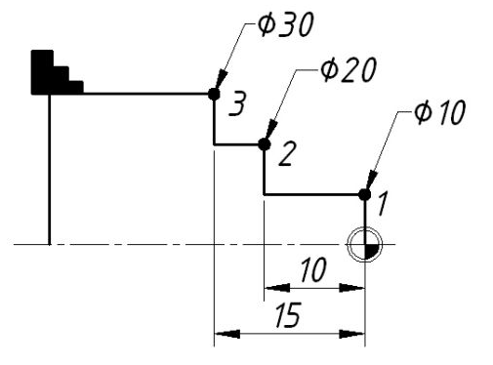
Şekilde mutlak ölçülendirme:
1 numaralı yerin koordinatı : (X10, Z0)
2 numaralı yerin koordinatı : (X20, Z-10)
3 numaralı yerin koordinatı : (X30, Z-15)
görüldüğü gibi ölçüler iş sıfır noktasına göre verilmiştir.

Slide 8
CNC Tornalarda Eklemeli-Artışlı (Incremental) Koordinat Ölçülendirme
Mevcut pozisyon referans kabul ederek bu nokta ile bir sonraki nokta arasındaki X eksenindeki uzaklık U parametresi ile Z eksenindeki uzaklık W parametresi ile belirtilir. Artışlı ölçülendirmede nokta konumları orijine (eksenlerin kesiştiği yer) göre değil bir önceki noktaya göre değerlendirilir.

Slide 9
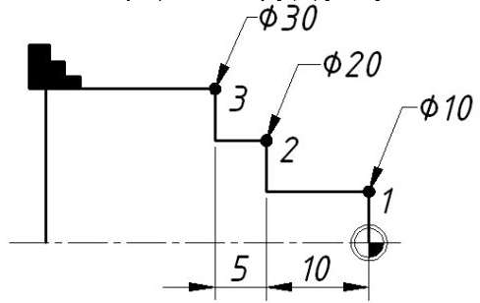
Şekilde eklemeli ölçülendirme:
1 numaralı yerin koordinatı : (U10, W0)
2 numaralı yerin koordinatı : (U10, W-10)
3 numaralı yerin koordinatı : (U10, W-5)
görüldüğü gibi ölçüler bir önceki noktaya göre verilmiştir.

Slide 10
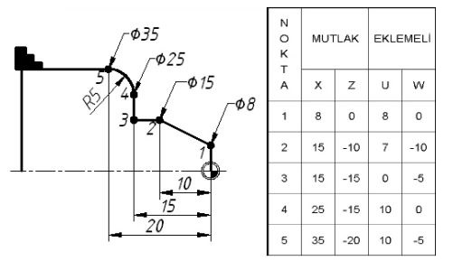
Örnek-1

Slide 11
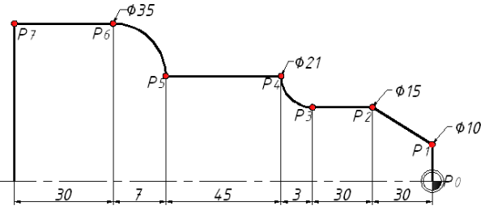
Örnek-2
Nokta | Mutlak |  | Eklemeli
 | X | Z | U | W
1
2
3
4
5
6
7

Slide 12
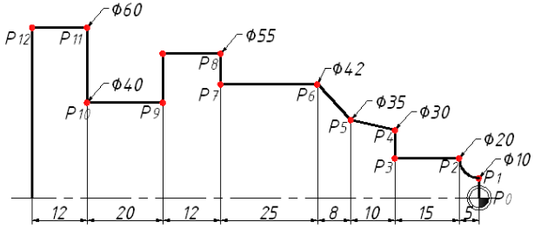
Örnek-3
Nokta | Mutlak |  | Eklemeli
 | X | Z | U | W
1
2
3
4
5
6
7
8
9
10
11
12

Slide 13
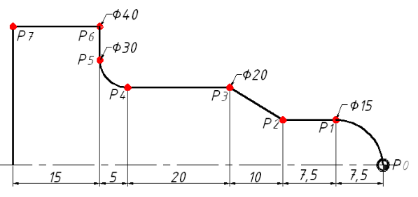
Örnek-4
Nokta | Mutlak |  | Eklemeli
 | X | Z | U | W
1
2
3
4
5
6
7

Slide 14
KUMANDA TİPLERİ

Slide 15
FANUC KONTROL PANELİ

Slide 17
EL ÇARKI

Slide 18
FANUC Kontrol Ünitesi Bölümleri
Kontrol üniteleri 3 ana bölümden meydana gelmektedir. Bunlar;
1 – Grafik ekran
2 – Soft keys bölümü
3 – Hard keys bölümü

Slide 19
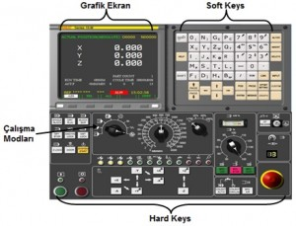

Slide 20
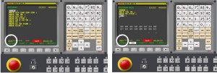
GRAFİK EKRAN KISIMLARI
Grafik ekran da o anda içinde bulunulan mod (MEM, EDIT, MDI, RMT) ile ilgili görüntü ekranda gösterilir. Aşağıdaki şekilde EDIT ve MDI modları görülmektedir.

Slide 21
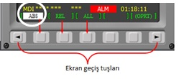
Grafik ekranın alt bölümünde ise girilen mod ile ilgili alt seçenekler listelenir. Bu alt seçeneklere ulaşmak için bunların altında bulunan dikdörtgen tuşlara basmak yeterlidir. Bir önceki sayfaya sol alt köşedeki kalın ok butonuna basılarak, bir sonraki sayfaya ulaşmak için ise sağ alt köşedeki kalın ok butonuna tıklamak yeterlidir.

Slide 22
SOFT KEYS TUŞLARI VE GÖREVLERİ
Alfabetik Tuşlar – CNC programındaki alfabetik adreslerin yazımında kullanılırlar.
Nümerik Tuşlar – Sayısal değerlerin yazılması için kullanılırlar.

Slide 23
ALTER – Yeni yazılan verileri eskisinin üzerine yazar.
INSERT – Verileri kursörün bulunduğu yerin sağına ekler.
DELETE – Kursörün üzerinde bulunduğu komutu siler.
INPUT – Veri girişini onaylar.
EOB (End Of Block) – Blok sonu işareti (;) yazmak için kullanılır.

Slide 24
CAN (Cancel) – En son yazılan karakterden itibaren sola doğru karakter karakter siler.
SHIFT – Çift karakterli tuşlarda alttaki karakterleri yazmak için kullanılır.
SYSTEM – Sistem verilerine ulaşır.
HELP – Yardım tuşudur.
MESSAGE – Mesaj tuşudur.
RESET – Resetleme (Sıfırlama), hafıza tazeleme tuşudur. Bu tuşu basıldığında herhangi bir fonksiyon iptal olur. Örneğin herhangi bir alarm mesajı verildiğinde alarma ait problem giderildiğinde alarm mesajı yok olmaz. RESET tuşuna basıldığında hafıza tazelenir ve alarm mesajı yok olur.

Slide 25
CURSOR (İmleç) – Ekranda bir karakter genişliğinde yanıp sönen çizgidir. İmleç (Cursor) sayesinde ekranın neresinde olduğumuzu anlarız.
YÖN TUŞLARI – İmleci sağa/sola ve aşağı/yukarı hareket ettirmek için kullanılırlar.
PAGE UP – Ekranı sayfa sayfa yukarı kaydırır.
PAGE DOWN – Ekranı sayfa sayfa aşağı kaydırır.
POS (Position) – Kesici takımın anlık bulunduğu koordinatları gösterir.
PROG (Program) – Programlara ulaşmak için kullanılır. Edit modunda kullanılır.

Slide 26
OFFSET SETTING – Offset sayfalarını açar. Bu sayfalarda kesici takımlar ve iş parçası ile ilgili tanımlamalar yapılır.
DGNOS PARAM – Tezgah parametreleri ile ilgili sayfaları açar. Bu bölüme yetkisiz kişilerin müdahale etmemesi için şifre ile korunmuştur.
OPR ALARM – Alarm ve uyarı ekranını açar. Tezgahta herhangi bir olumsuzluk olduğunda bu durum kodlu bir alarm ve kısa açıklama ile operatöre bildirilir. Alarm kitapçığına bakılarak problemin nedeni, giderilme şekli hakkında bilgi edilir ve alarm giderilir.

Slide 27
AUX GRAPH – Simülasyon ekranını açar. Yazılmış olan CNC programı parça imalatına geçilmeden önce grafik simülasyonda izlenir. Simülasyonda hızlı hareketler (G00) kesik çizgi, ilerlemeler (G01) sürekli çizgi ile gösterilir. Kompleks parçalarda simülasyon çizgileri birbirine karışır ve anlaşılması zorlaşır.
EDIT – Program yazma ve değişiklik yapma modudur.
MEM – Hafızadan program çalıştırır.
AUTO – Programı seri (nonstop) olarak çalıştırır.

Slide 28
HARD KEYS TUŞLARI VE GÖREVLERİ
Bunların temel görevleri tezgâh, kesici takım ve iş parçasının hareketleri ile ilgili fonksiyonların yerine getirmektir. Diğer bir ifadeyle CNC tezgahındaki manuel hareketleri devreye almak için kullanılan tuşlar da diyebiliriz. Örneğin tezgâh milinin çalıştırılması/durdurulması, kesme sıvısının açılması/kapatılması, eksen seçimi, takımın tezgâh referans noktasına gönderilmesi vb. Bunların bazıları düğme, bazıları switch şeklindedir. Butonlu olan düğmeler aktif olduğunda düğmenin ışığı yanarken led butonlu olanlarda ise butonun üst kısmında bulunan led ışığı yanmaktadır. Led ışıkları olumsuzluk anında ya kırmızı renkte yanar ya da sürekli olarak yanıp söner. Olumsuzluk giderildiğinde ise sürekli olarak yeşil renkte yanar. Böylece bakıldığında o düğmenin aktif ya da pasif olduğu kolaylıkla anlaşılmaktadır. Switchlerde ise on/off konumuna göre aktif ya da pasif oldukları anlaşılır.

Slide 29
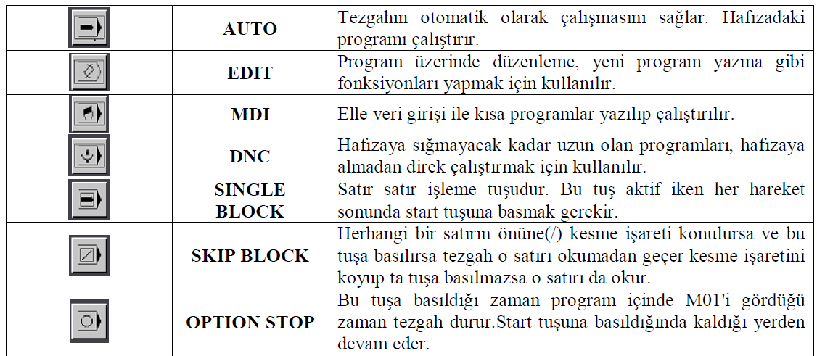

Slide 30
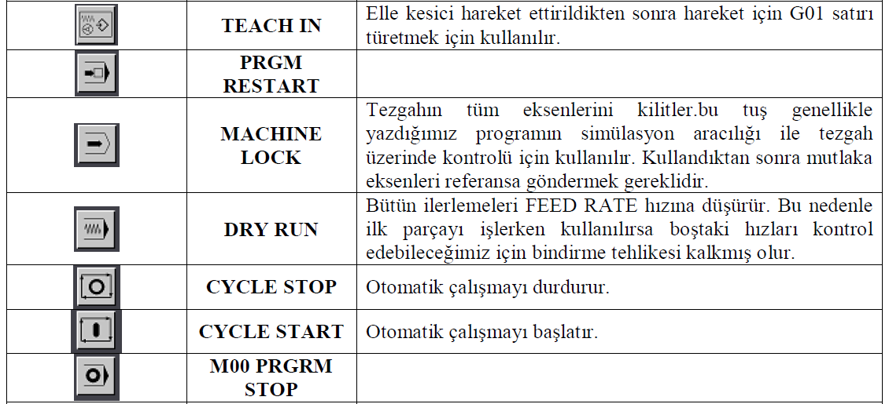

Slide 31
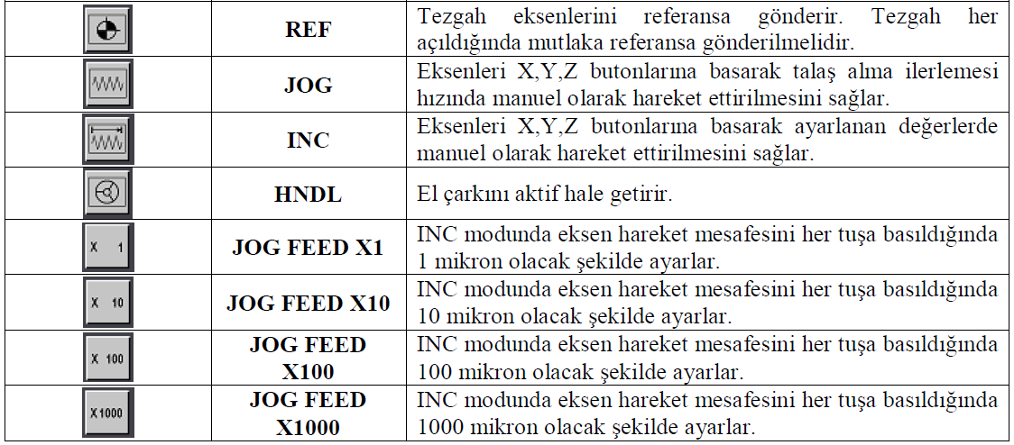

Slide 32
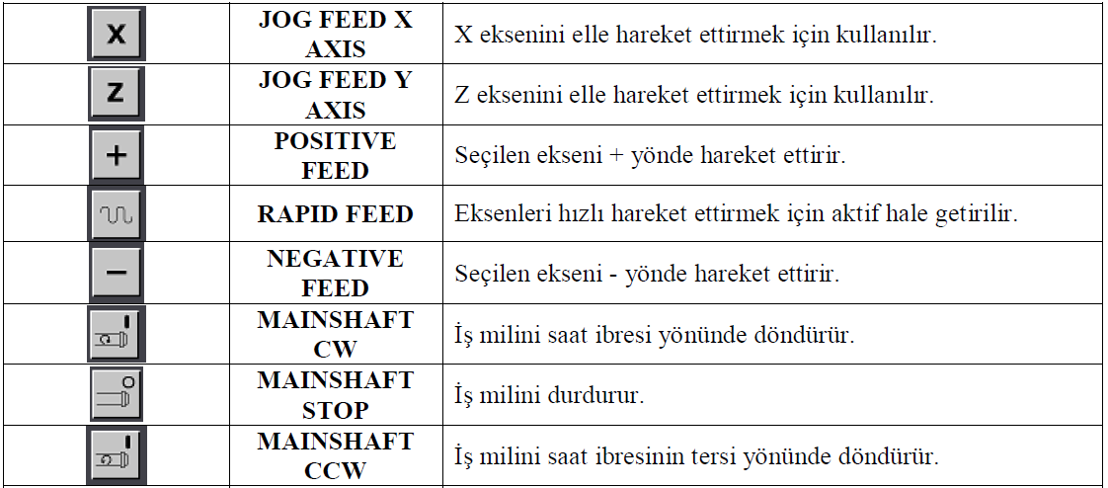

Slide 33
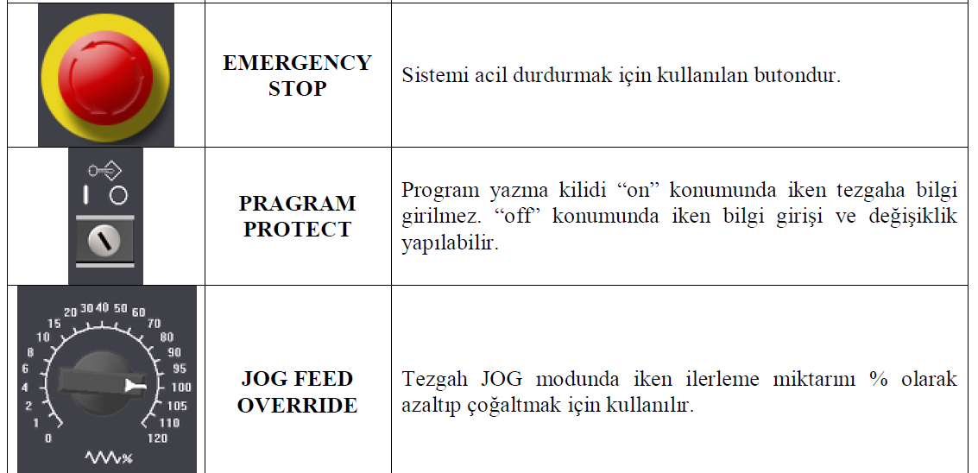

Slide 34
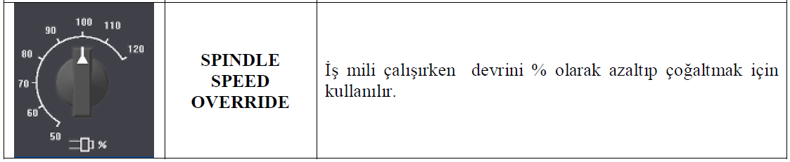

Slide 35
EKSENLER

Slide 36
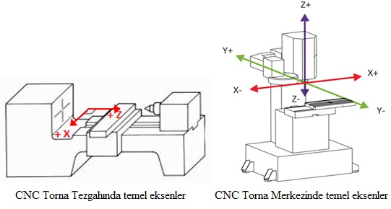
CNC takım tezgâhlarında iş parçasının ya da kesici takımın hareketleri kartezyen koordinat sistemine göre yapılır. Bu koordinat sisteminde bir birini dik olarak kesen X, Y ve Z olmak üzere 3 temel eksen vardır. CNC programları bu koordinat sistemine göre yazılır.
Aşağıdaki şekilde görüldüğü gibi CNC takım tezgâhlarında X, Y ve Z olmak üzere 3 temel eksen vardır. Bu eksenler CNC torna tezgâhlarında X ve Z olmak üzere iki adet, işleme merkezlerinde ise X, Y ve Z olmak üzere üç adettir.

Slide 37
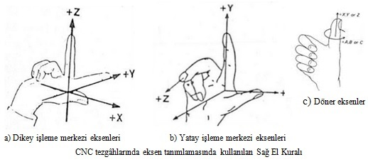
SAĞ EL KURALI
CNC takım tezgâhlarında eksenler Sağ El Kuralı (Right Hand Rule) kuralı ile tanımlanırlar. Bu 3 eksen orijin denilen noktada (avuç içinde) birleşirler ve aralarındaki açı 90° dir. Aşağıda görüldüğü gibi baş parmak X eksenini, işaret parmağı Y eksenini, orta parmak ise Z eksenini ifade etmektedir. Bu parmakların uçları ilgili eksenlerin + (Artı) yönünü gösterir.

Slide 38
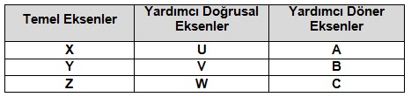
Yukarıda da vurgulandığı gibi CNC torna tezgâhlarında X ve Z olmak üzere 2 temel eksen vardır. Z ekseni CNC tornanın fener mili eksenini yani iş parçasının eksenini, X ekseni ise kesici takımın iş parçası eksenine dik olarak yaptığı hareketin eksenini gösterir. Bu eksenlerin pozitif ve negatif hareketleri ise şöyle tanımlanmaktadır. Kesici takımın Z ekseninde aynaya doğru hareketi - Z, puntaya doğru hareketi ise + Z olarak tanımlanır. Kesici takımın X ekseninde iş parçasının merkezine doğru yaptığı hareket – X, iş parçasının merkezinden uzaklaşan hareket ise + X olarak tanımlanır.

Slide 39

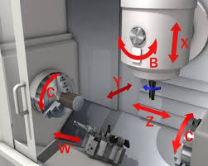
YARDIMCI EKSENLER
CNC takım tezgâhlarında temel eksenlerin dışında Yardımcı Doğrusal ve Yardım Döner eksenler bulunmaktadır.
X eksenindeki yardımcı doğrusal eksen U, Y eksenindeki yardımcı doğrusal eksen V, Z eksenindeki yardımcı doğrusal eksen ise W harfleri ile gösterilir.
X eksenindeki yardımcı döner eksen A, Y eksenindeki yardımcı döner eksen B, Z eksenindeki yardımcı döner eksen ise C harfleri ile gösterilir.

Slide 40
